Slide 1
Klíčová aktivita projektu:
6.3 - Podnikavost
iKAP II – Inovace ve vzdělávání
Registrační číslo projektu:
CZ.02.3.68/0.0/0.0/19_078/0021106
Veronika Haissingerová

Slide 2
Základní info
Realizátor:
Pedagogická fakulta - Univerzity Karlovy
ve spolupráci s CPPT i s externími partnery
Hl. kontakt:
Veronika.hassingerova@ruk.cuni.cz / +420 728 444 728
projektová manažerka a realizátorka iKAP2 CPPT UK
iKAP II – Inovace ve vzdělávání
Registrační číslo projektu:
CZ.02.3.68/0.0/0.0/19_078/0021106

Slide 3
Cíl aktivity
Hlavním cílem aktivity je inspirovat stávající a budoucí pedagogy v oblasti podnikavosti.
Výstupy: podcasty, workshopy, stáže studentů, expertizy
iKAP II – Inovace ve vzdělávání
Registrační číslo projektu:
CZ.02.3.68/0.0/0.0/19_078/0021106

Slide 4
Výstupy KA 6.3
20 ks podcastů
4 ks workshopů
2 ks expertiz
stáže studentů UK
iKAP II – Inovace ve vzdělávání
Registrační číslo projektu:
CZ.02.3.68/0.0/0.0/19_078/0021106

Slide 5
Podcasty
Výstupem klíčové aktivity
Přinášejí inspiraci z podnikavé výuky, metody, přístupy
Příklady dobré praxe
Zkušenosti pedagogů, žáků, odborníků
iKAP II – Inovace ve vzdělávání
Registrační číslo projektu:
CZ.02.3.68/0.0/0.0/19_078/0021106

Slide 6
Témata
Podnikavost umožní dětem obstát v nestabilním světě budoucnosti
Změna začala od spodu a teď je za námi celá škola
Jak na tandemovou výuku a představení alternativního programu EVA
Jak nestíhání můžeme nahradit iniciativou
Jak podpořit ambice studentů a jak pracovat s jejich motivací
Nová role učitele
Jak používat hry pro rozvoj podnikavosti
Co může studentovi přinést účast v mimoškolní soutěži /aktivitě/
iKAP II – Inovace ve vzdělávání
Registrační číslo projektu:
CZ.02.3.68/0.0/0.0/19_078/0021106

Slide 7
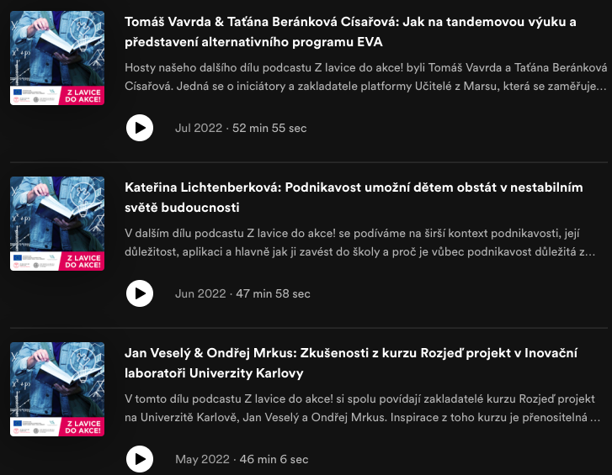
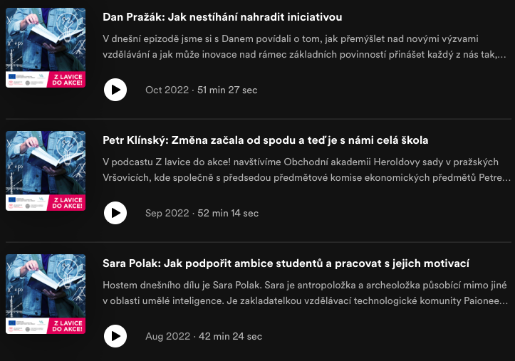
Výstupy KA 6.3
iKAP II – Inovace ve vzdělávání
Registrační číslo projektu:
CZ.02.3.68/0.0/0.0/19_078/0021106

Slide 8
Výstupy KA 6.3
Z lavice do akce!
https://open.spotify.com/show/3nKNVgqTXuUxaX6kWpDdhS
https://www.youtube.com/watch?v=Hqe2GzNulyA&list=PLy-hkPbmL206SVozX5X8rLFe_PrV_4MI0
iKAP II – Inovace ve vzdělávání
Registrační číslo projektu:
CZ.02.3.68/0.0/0.0/19_078/0021106

Slide 9
Workshopy
Inspirace, nové metody, přístupy
09. 02. 2022 – Podnikavost z lavice (tandemová výuka, formativní hodnocení, projektová výuka, Prototýpci, NPI)
https://www.youtube.com/watch?v=HP1LUy8mRDU
08. 06. 2022 – Speed Dating, Mastermind, Reflexe
09. 11. 2022 – Komunikace v kruhu
22. 09. 2023 – Svoboda a zodpovědnost - zdroj vnitřní motivace
iKAP II – Inovace ve vzdělávání
Registrační číslo projektu:
CZ.02.3.68/0.0/0.0/19_078/0021106

Slide 10
Stáže
Během realizačního období
absolvovali studenti stáž v CPPT UK
iKAP II – Inovace ve vzdělávání
Registrační číslo projektu:
CZ.02.3.68/0.0/0.0/19_078/0021106

Slide 11
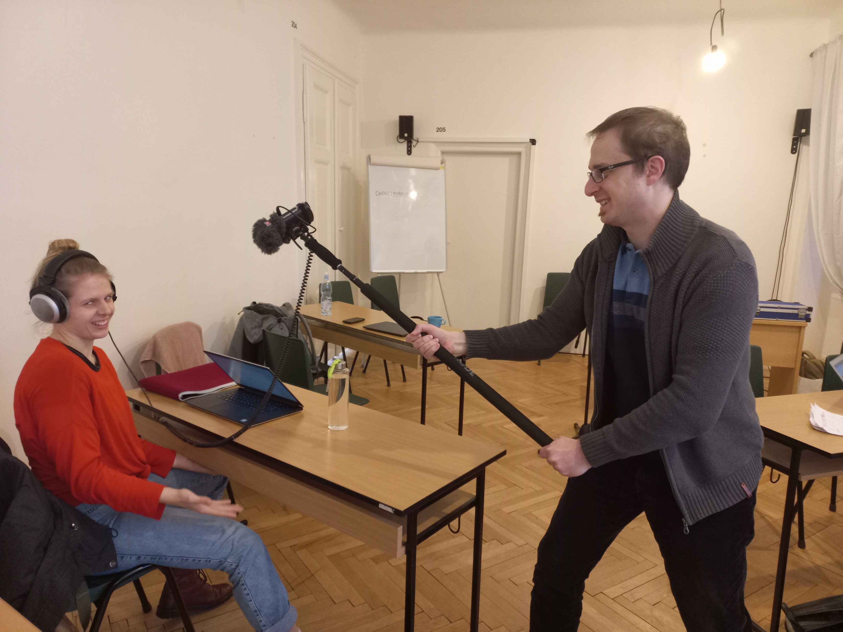
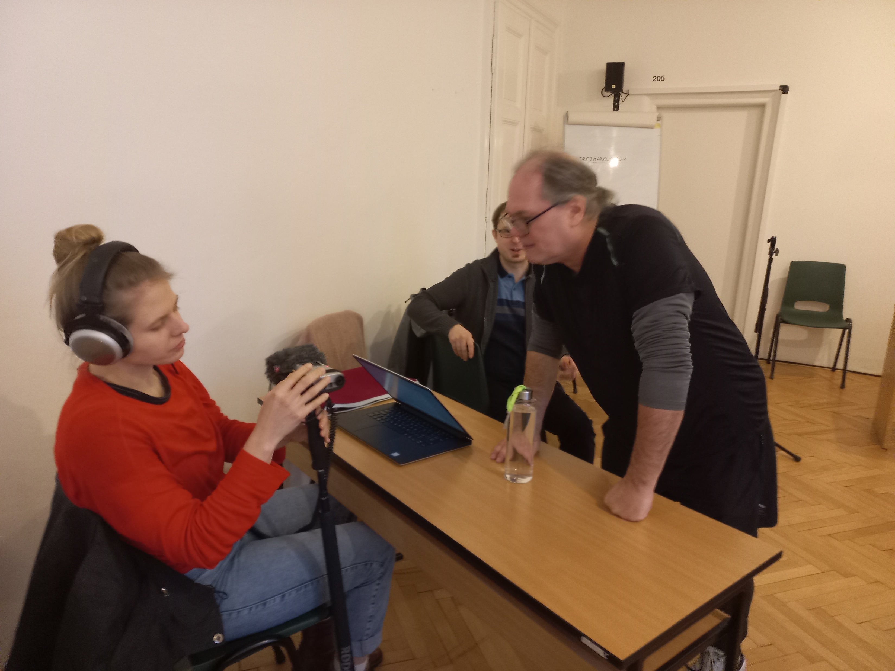
Stáže
iKAP II – Inovace ve vzdělávání
Registrační číslo projektu:
CZ.02.3.68/0.0/0.0/19_078/0021106

Slide 12
Expertizy
Expertiza k přenosu tématu podnikavosti žáků s odlišným mateřským jazykem s ohledem na jejich kulturní odlišnosti
Rozvoj kompetencí k podnikavosti v Německu
iKAP II – Inovace ve vzdělávání
Registrační číslo projektu:
CZ.02.3.68/0.0/0.0/19_078/0021106

Slide 13
iKAP II – Inovace ve vzdělávání
Registrační číslo projektu:
CZ.02.3.68/0.0/0.0/19_078/0021106

Slide 14
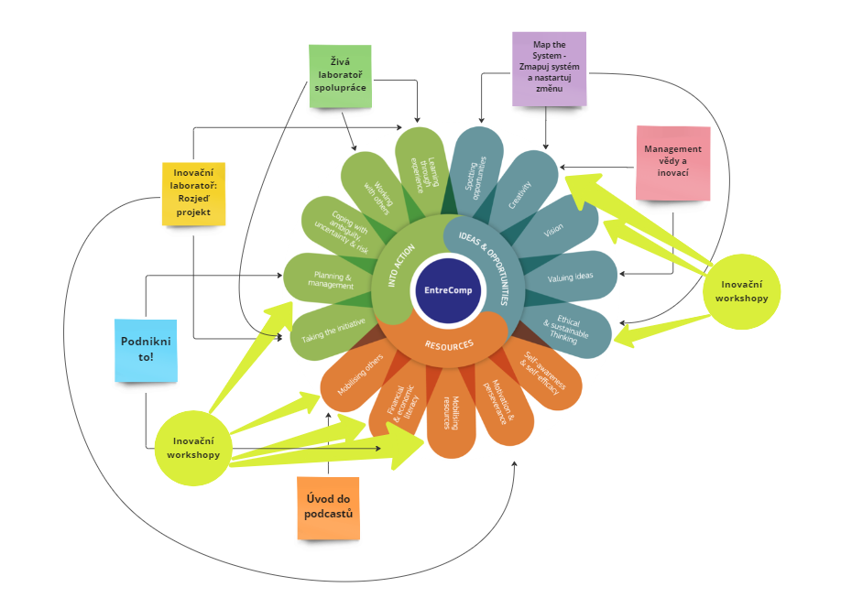
EntreComp
iKAP II – Inovace ve vzdělávání
Registrační číslo projektu:
CZ.02.3.68/0.0/0.0/19_078/0021106

Slide 15
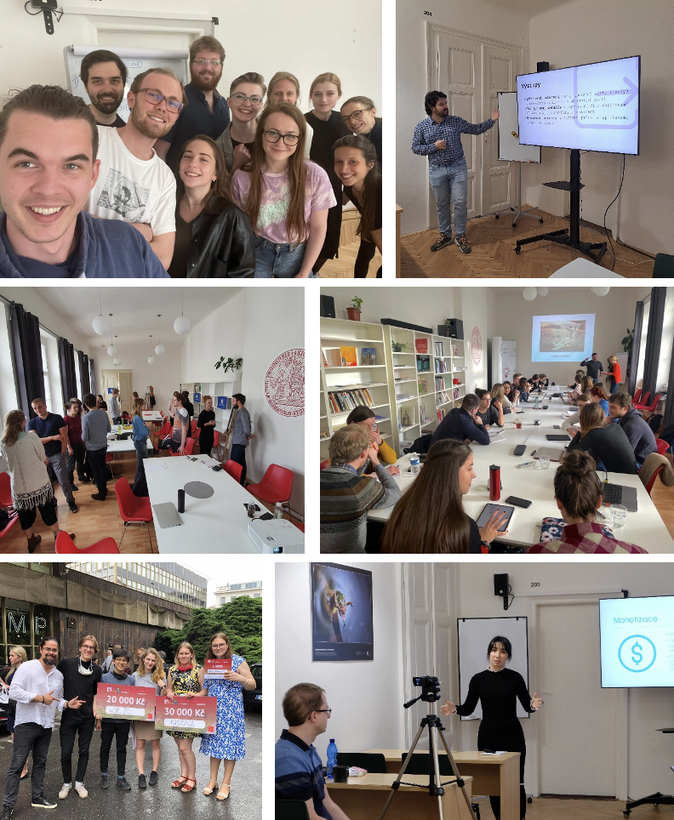
iKAP II – Inovace ve vzdělávání
Registrační číslo projektu:
CZ.02.3.68/0.0/0.0/19_078/0021106

Slide 16
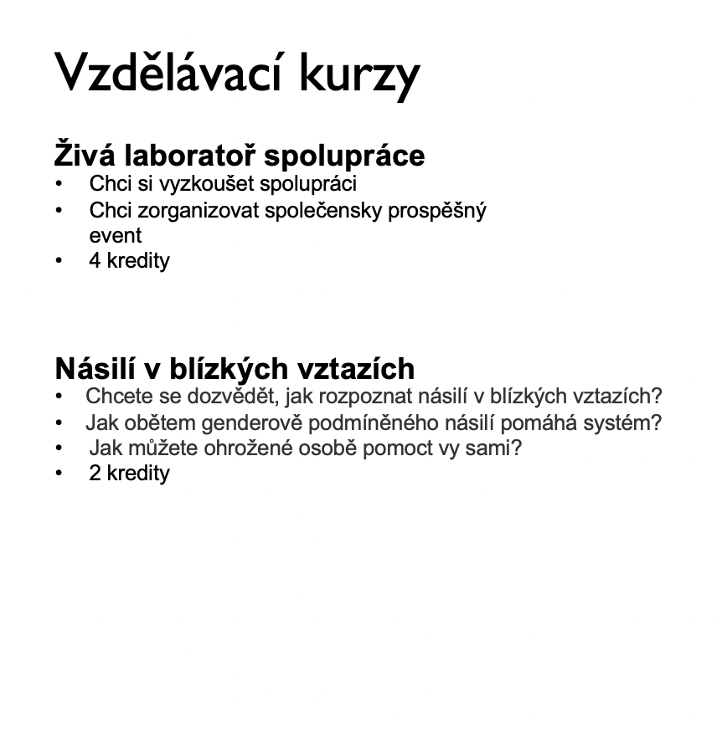
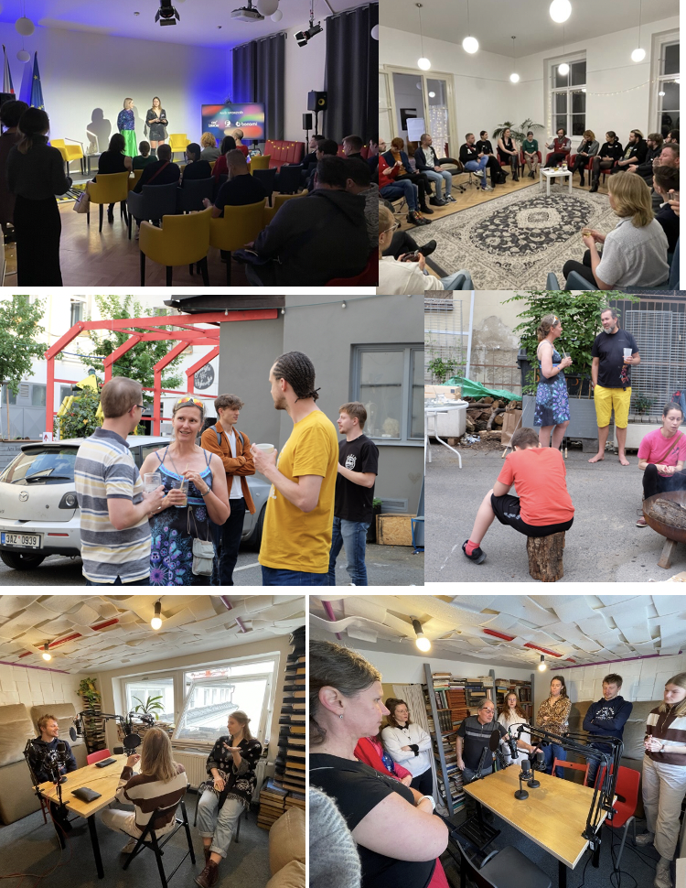
iKAP II – Inovace ve vzdělávání
Registrační číslo projektu:
CZ.02.3.68/0.0/0.0/19_078/0021106

Slide 17
17. 10. 2023
Jak vytvořit svůj nápad (Martin Vítek)
21. 11. 2023
Lean Canvas (Jan Veselý)
28. 11. 2023
Sociální podnikání, sociální inovace
(MPSV)
19. 12. 2023
Společenský dopad a řetězec výsledků (Jan Veselý)
iKAP II – Inovace ve vzdělávání
Registrační číslo projektu:
CZ.02.3.68/0.0/0.0/19_078/0021106

Slide 18
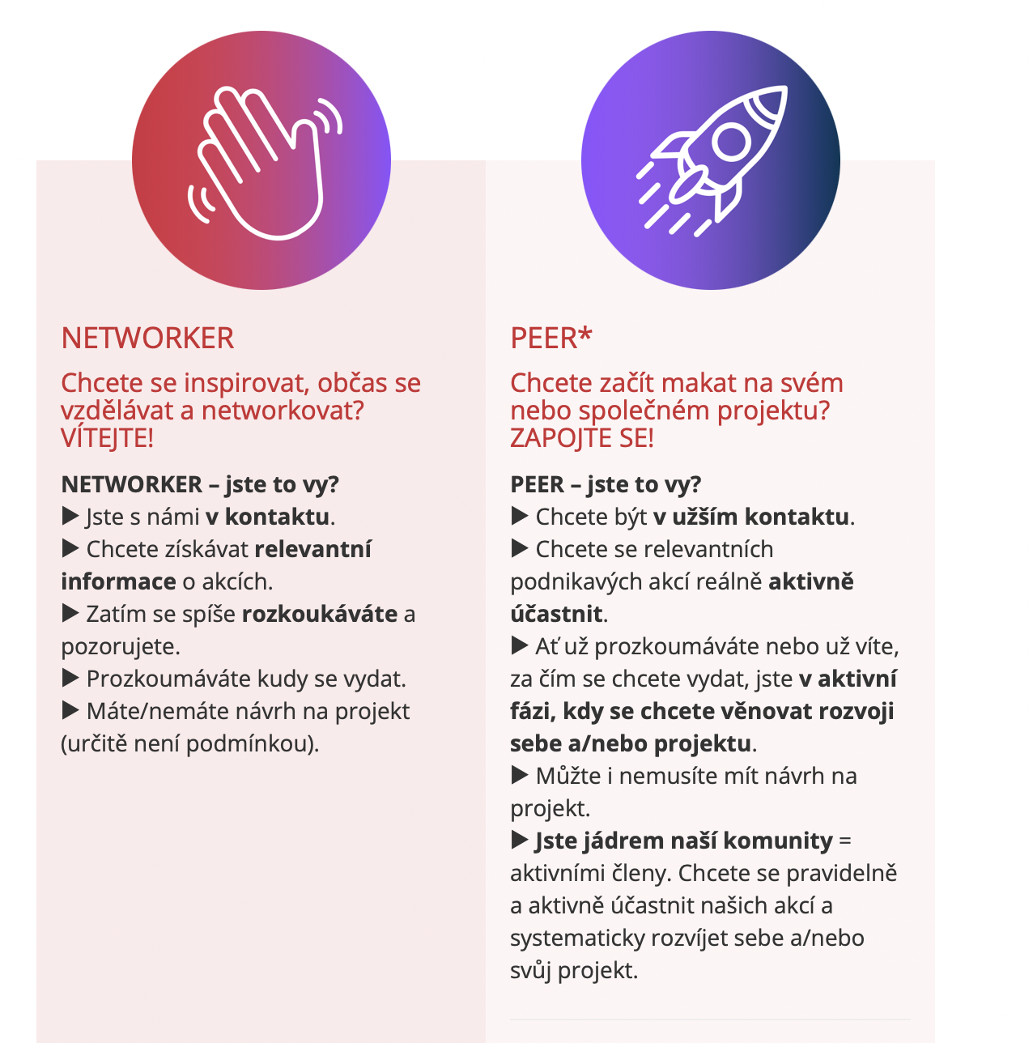
Inovační laboratoř CPPT
více informací na:
www.cppt.cuni.cz
iKAP II – Inovace ve vzdělávání
Registrační číslo projektu:
CZ.02.3.68/0.0/0.0/19_078/0021106

